Slide 1
8.14 Notausstiegshilfe

Slide 2
Inhalt
8.1 Flugzeugzelle
Airframe
8.2 Bauarten, Belastung und Beanspruchung der Struktur
System design, loads and stresses
8.3 Fahrwerk, Räder, Reifen und Bremsen
Landing gear, wheels, tyres and brakes
8.4 Masse und Schwerpunkt
Mass and balance
8.5 Steuerung
Flight controls
8.6 Instrumentierung
Instruments
8.7 Aufrüsten von Segelflugzeugen, Ruderanschlüsse
Rigging of aircraft, connection of control surfaces
8.8 Handbücher und Betriebsanweisungen
Manuals and documents
8.9 Lufttüchtigkeit und Instandhaltung
Airworthiness and maintenance
8.10 Zelle, Motoren und Propeller
Airframe, engines and propellers
8.11 Wasserballastanlagen
Water ballast systems
8.12 Batterien (Kapazität und Einsatzgrenzen)
Batteries (performance and operational limitations)
8.13 Rettungsfallschirme
Emergency parachutes
8.14 Notaustiegshilfen
Emergency bail-out aid

Slide 3
Notausstiegshilfen
Notausstiegshilfen sind alle Vorrichtungen, die den Ausstieg erleichtern.
Wir kennen den Haubennotabwurf, einige Segelflugzeuge haben Griffe, an denen du dich hochziehen und abstoßen kannst und das eigentliche Abwerfen der Cockpithaube sollte dir bekannt sein.

Slide 4
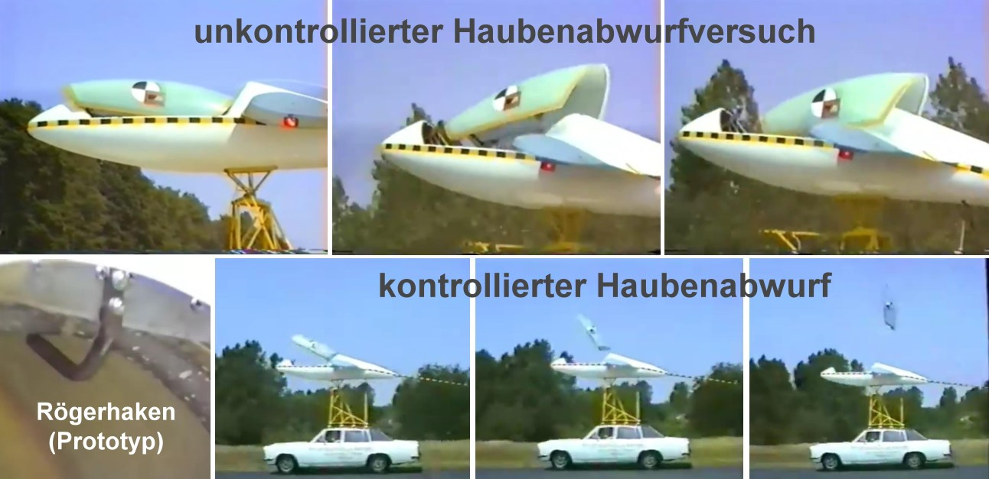
Rögerhaken
In den späten 1980er Jahren wurde festgestellt, dass beim Notabwurf der Haube, je nach Konstruktion, diese oft unkontrolliert herumschlug, verklemmte oder sich nicht abwerfen ließ.
Entsprechende Versuche der FH Aachen führten schließlich 1990 zur Einführung des von Wolf Röger entwickelten "Rögerhakens", der inzwischen bei allen Neukonstruktionen mit einer nach vorne aufklappbaren Haube vorgeschrieben ist.

Slide 5
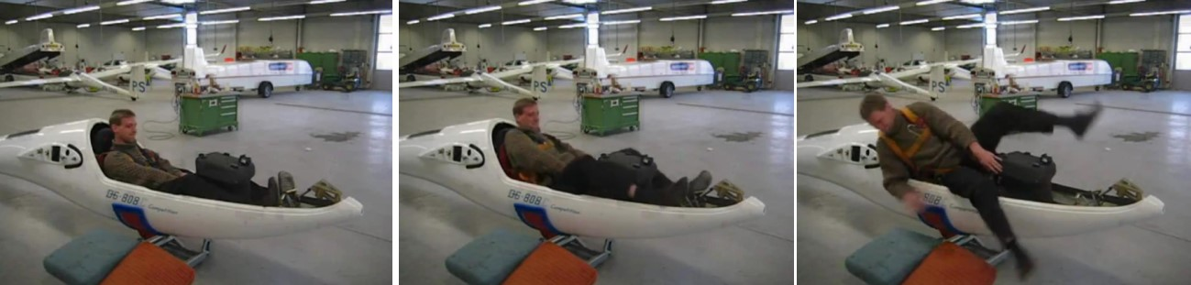
Der schnelle Notausstieg wird in der Regel durch mehrere Faktoren erschwert
Niedrige, für den Notausstieg ungünstige Sitzposition
Enge Cockpits erschweren das Aufrichten des Oberkörpers mit den Armen
Hohe Beschleunigungslasten von teilweise deutlich über 2g
Körperliche Verfassung des Piloten oder auch Verletzung nach einer Kollision.
Abhilfe schafft das NOAH-System. Es ermöglicht dem Piloten den Notausstieg in kürzester Zeit!

Slide 6
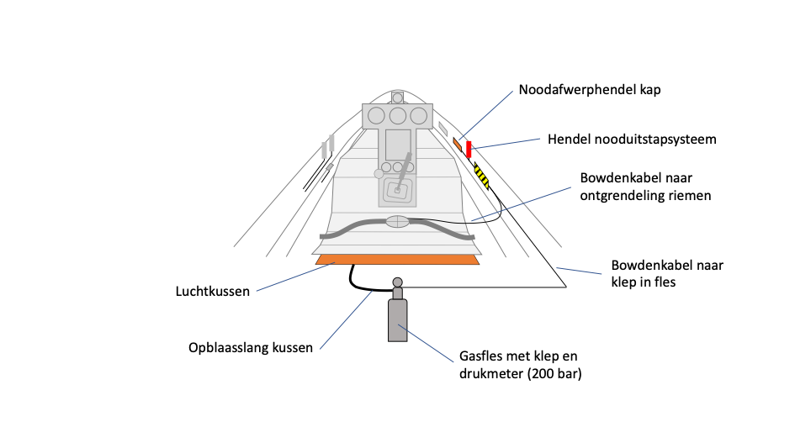
Das NOAH-System ermöglicht dem Piloten den Notausstieg in kürzester Zeit.
Die Funktionsweise ist im Film (https://youtu.be/paDcDvF0aSM) anschaulich dargestellt.
Haubennotabwurf
Hebel für Notausstiegshilfe
Bowdenzug zum Auslösemechanismus
Bowdenzug zur Druckflasche
Luftkissen
Luftschlauch zum Luftkissen
Gasflasche mit 200 bar Druck

